Slide 1


Cost of living
תרגול
גיורית כרמי
מקורות: דר' אלון הסגל

Slide 2

הנחיות
לפניכם מצגת המשלבת למידה ותרגול.
עברו על ההנחיות וענו על השאלות בתוך המצגת.
לרשותכם, 45 דקות.
בסיום העבודה, העלו את המצגת לקלאסרום.

Slide 3
https://www.numbeo.com/cost-of-living
מה מהות האתר?
איזה מידע ניתן לקבל מהאתר?
וודאו כי אתם מבקרים במספר קטגוריות המופיעות בסרגל הראשי והתייחסו לכך בתשובתכם

Slide 4

איסוף המידע
כיצד מתבצע איסוף הנתונים לאתר? מהיכן מגיעים הנתונים?
האם הנתונים אמינים לדעתכם?
איזה מושג מוכר למדנו בהקשר זה?
הנתונים הינם ב open source מה משמעות הדבר?

Slide 5

שימוש באתר - איפה תרצו לגור?
צרו השוואה בין העיר בה אתם מתגוררים לעיר אחרת בארץ או בעולם (אולי עיר שאתם רוצים לגור בה בעתיד? לבחירתכם....)
על פי נתוני האתר, באיזו מהערים יוקר המחיה גבוה יותר? הציגו את ההשוואה

Slide 6
ויקטור דפרה, מהאתר:
https://www.visualcapitalist.com/creators/victor-depre/
יצר גרף תצוגה המבוסס על הנתונים המוצגים באתר Numebo
הגרף החדש מאפשר להשוות ערים שונות בעולם שלא רק דרך עלות מחייה אלא עלות מחייה ביחס לכוח קנייה מקומי.
מה מבטא הנתון של "כוח קניה" – איזה נתון בדקו בשביל לציין את כוח הקניה?
הסבירו מדוע זה חשוב? ולמה לא ניתן להסתפק בנתוני יוקר המחיה בלבד.

Slide 7
התבוננו היטב במפת הנתונים שבאתר (או בשקופית הבאה)
מה מייצג ציר ה X ?
מה מייצג ציר ה Y?
מה מייצגת כל נקודה על הגרף?
מה מייצגים הצבעים של הנקודות?

Slide 8
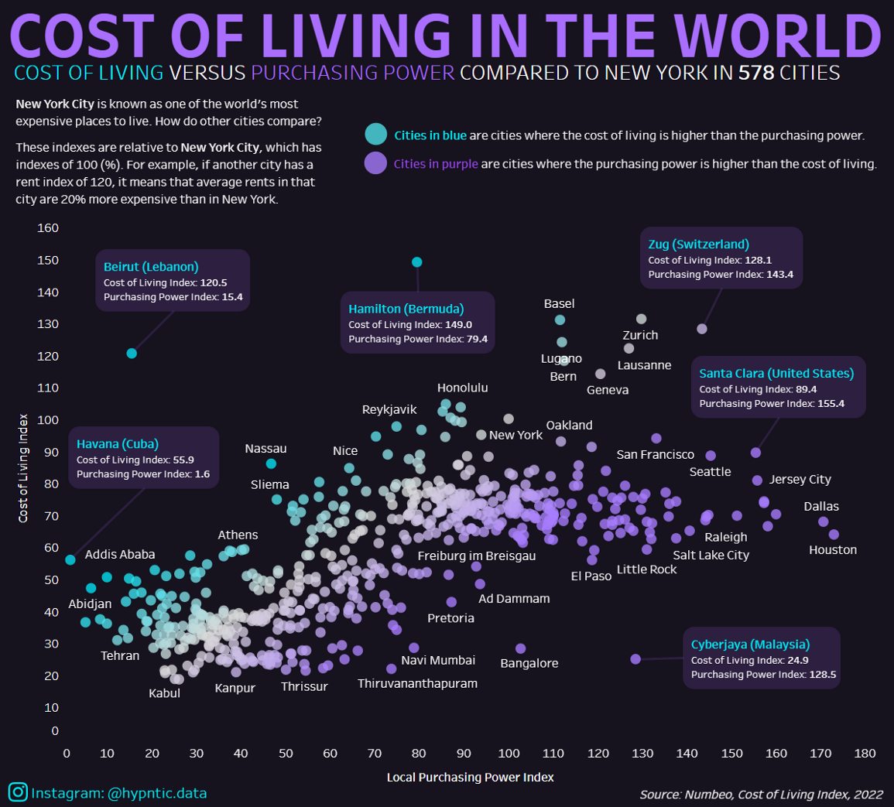

Slide 9

Index
העיר ניו יורק נבחרה לקבוע (אינדקס 100)
הסבירו מה המשמעות של אינדקס 100 ?
בהנחה שיוקר המחיה בתל אביב נמוך ב 15% מזה שב NY, מה יהיה ציון האינדקס של תל אביב?

Slide 10

השוואה
בדקו את מצבן של הערים ביירות ויוסטון.
מה עלות המחייה? ומה כוח הקניה? בכל אחת מהערים
באיזה עיר כדאי יותר לחיות? הציגו הנתונים והסבירו

Slide 11

תל אביב
אז איפה אנחנו בסיפור הזה?
מה עלות המחיה בתל אביב? ומה כוח הקניה המקומי?
מה זה אומר על החיים בתל אביב?

